Slide 1

QDII LOF折价套利
及ETF溢价套利研究
501225.SH 景顺长城全球半导体芯片产业A
513050.SH 中概互联网ETF
任禾安妤 文杰 俞政宇

Slide 2

目录
02
套利模型
回测展示
文杰
01
03
1
LOF折价套利
景顺长城全球半导体芯片产业A
基金概况
净值估计
任禾安妤
套利模型
回测展示
俞政宇
ETF溢价套利
中概互联网ETF
2
基金净值估计
文杰
基金净值估计
俞政宇
04

Slide 3
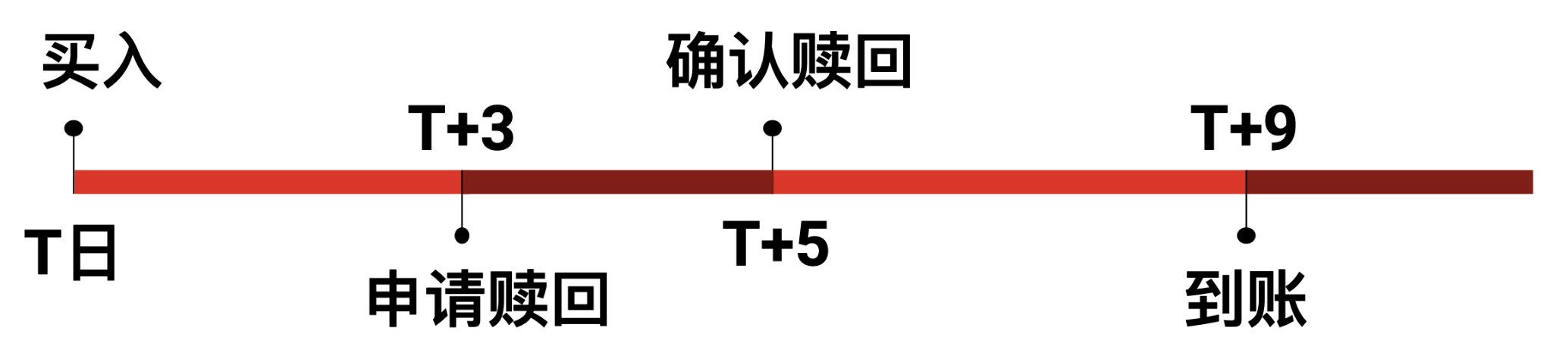
基金基本信息
基金名称：景顺长城全球半导体芯片产业A
基金代码：501225.OF
成立日期：2023-03-30
基金公司：景顺长城基金
合计规模：4.95亿元(2024-06-30)
投资类型：国际(QDII)普通股票型基金
比较基准：
费城半导体指数收益率(PHLX Semiconductor Sector Index)(使用估值汇率调整)*75% +中证芯片产业指数收益率*15%+人民币活期存款利率(税后)*10%
买入费率：0.07%
赎回费率：7个自然日后赎回（≈ 5 交易日）0.75%
30个自然日后赎回（≈ 22 交易日）0.5%
数据来源：Wind

Slide 4
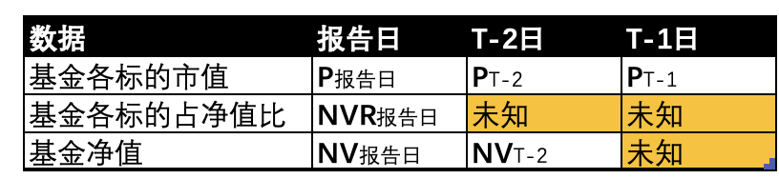
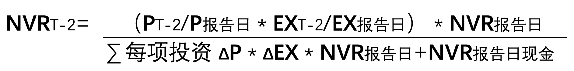
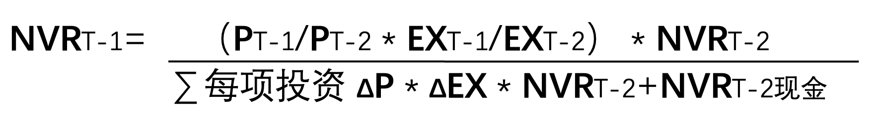
基金净值计算
景顺长城全球半导体芯片产业A 501225.OF

Slide 5
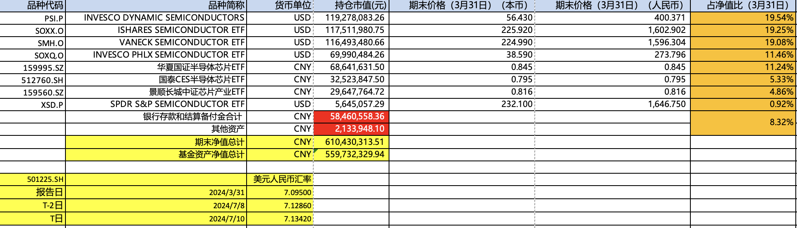
基金净值计算
景顺长城全球半导体芯片产业A 501225.OF
数据来源：Wind

Slide 6
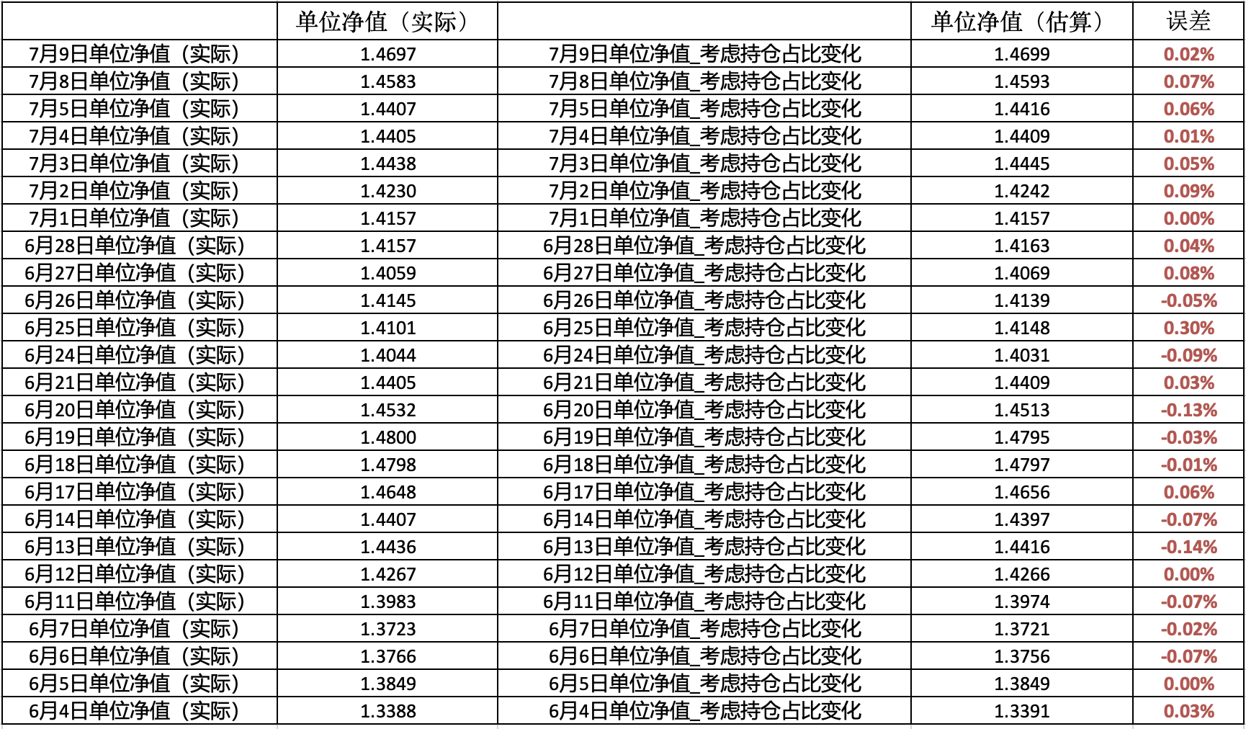
估算误差

Slide 7
模型比较
文杰
俞政宇
10份资金
折价策略+卖出策略 择优
Python 程序选择最优参数
资金份数可更改
折价策略+卖出策略 择优
Excel 人工制定参数

Slide 8
Python套利模型逻辑
当日
卖出
当日到账
卖出策略
<0
已知T-1预估净值和T日市价
计算折价率
形式
有利
折价率 -
市场价涨幅
T日
等待价格突破
>0
折价率 >折价参数
MHD
是
交易
最小持有天数
折价策略
当日申请赎回
(T+MHD+6)
日到账
否
箱体
震荡
>
不交易
形式
不利
等待价格变动
市场价
持续下跌
跌至止损线，
以市场价卖出
>

Slide 9
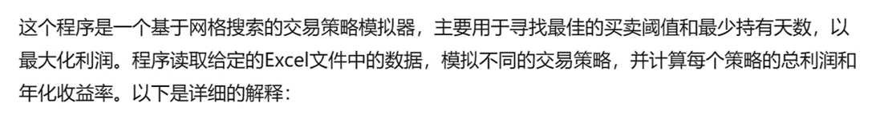
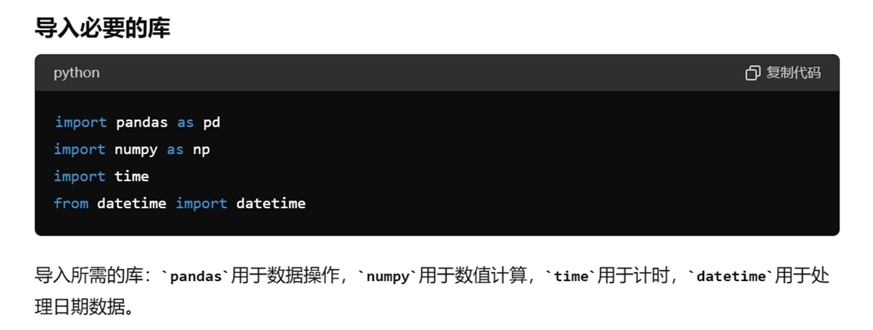

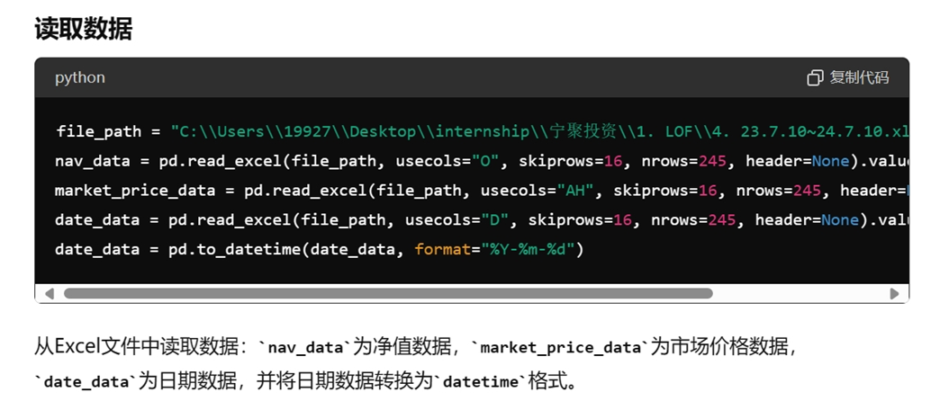
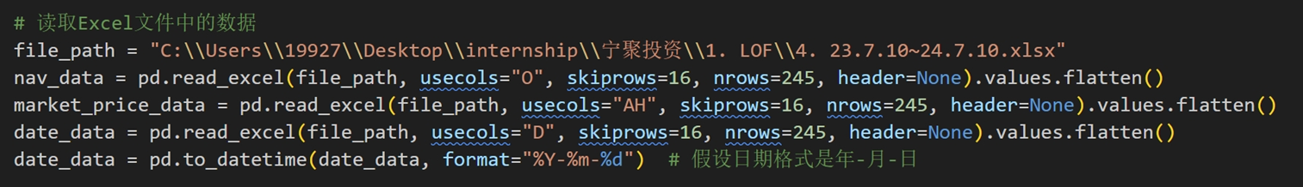
具体实现过程

Slide 10
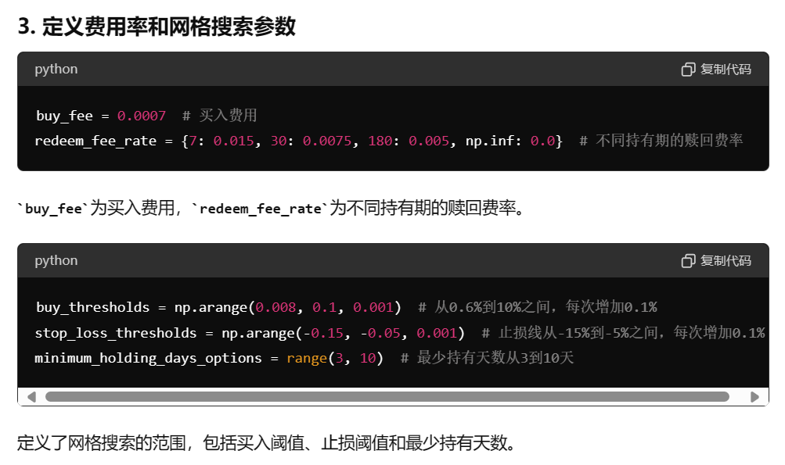
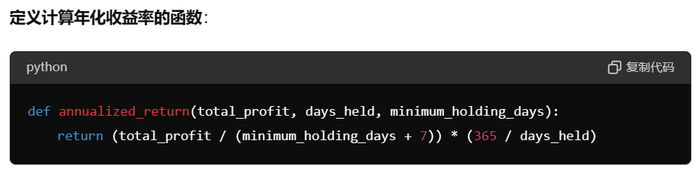
具体实现过程

Slide 11
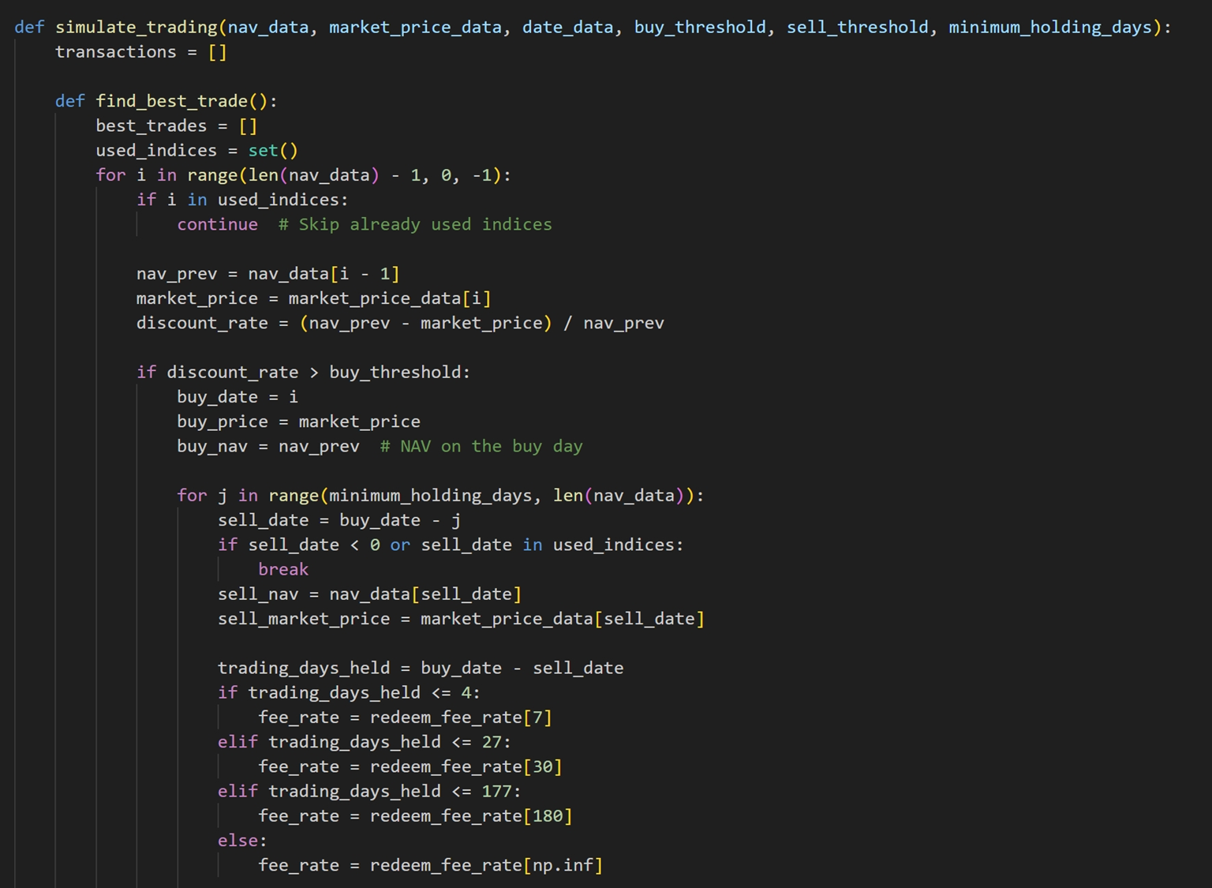

套利模型2
赎回费率

Slide 12
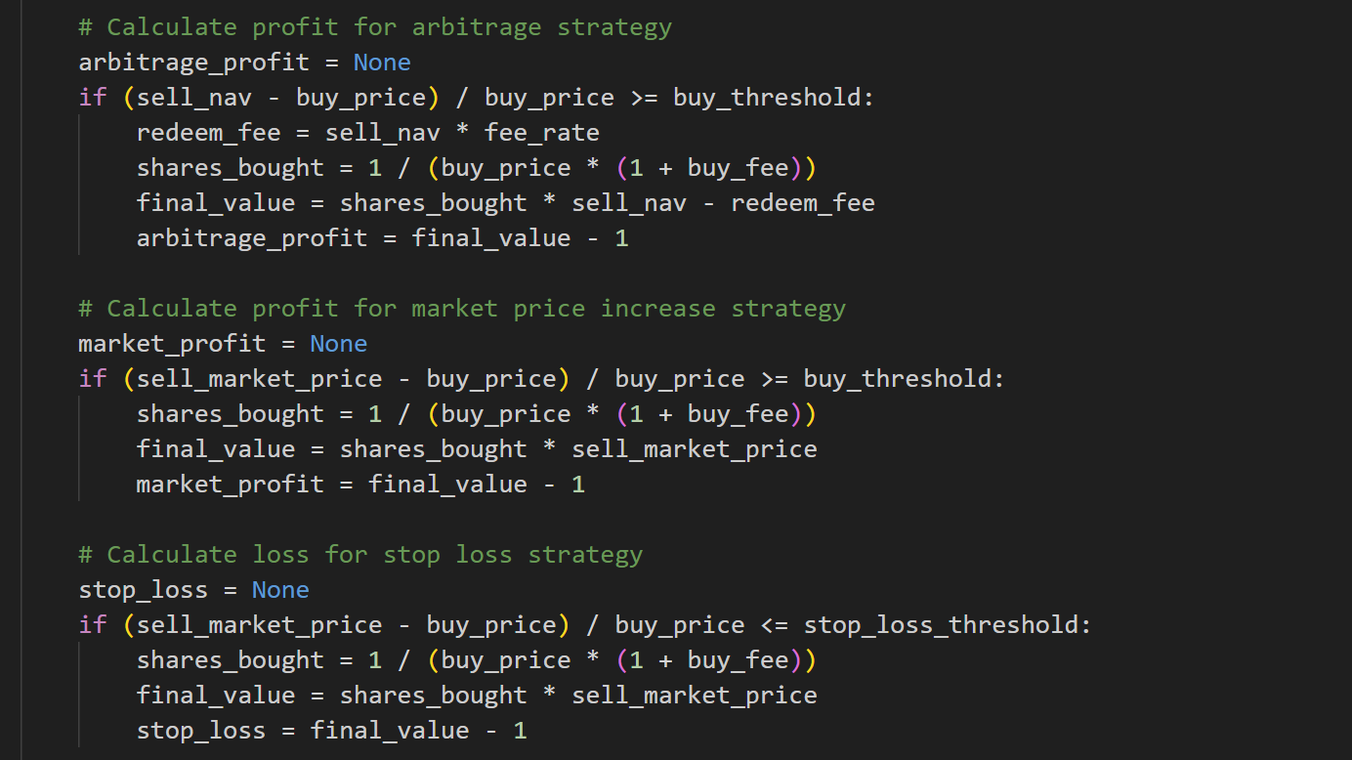
具体实现过程
折价策略
卖出策略
止损策略

Slide 13
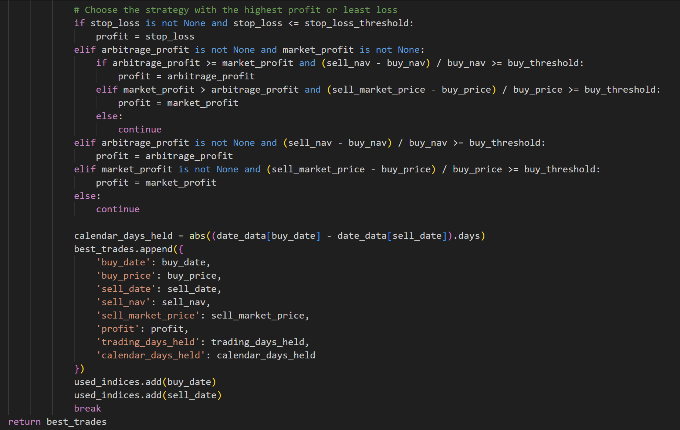
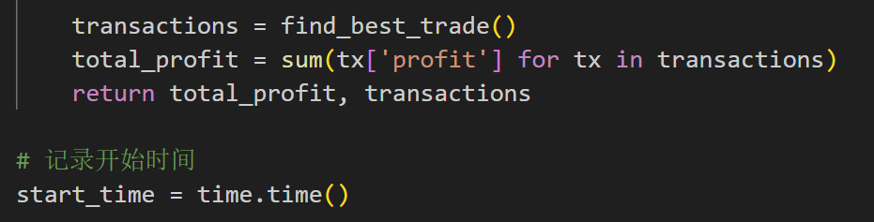
套利模型：Python方法

Slide 14
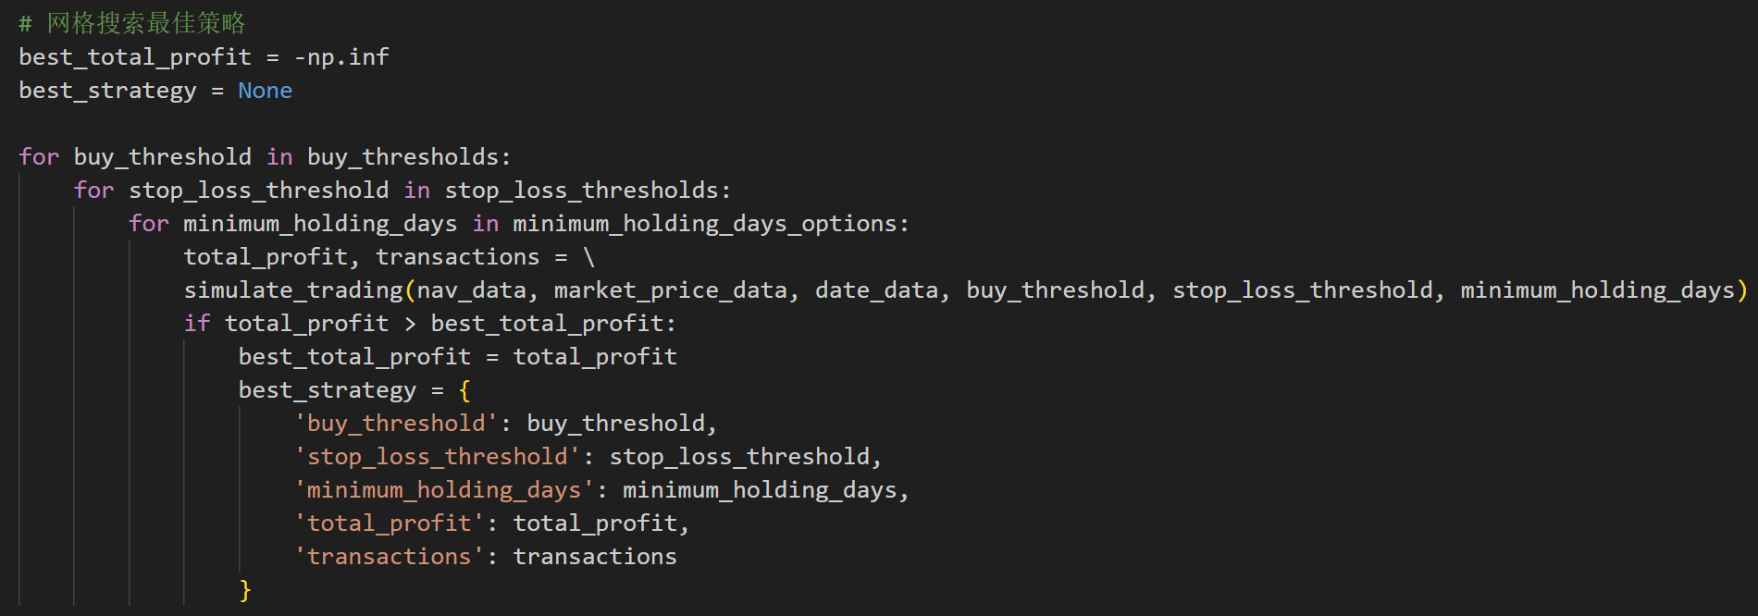

具体实现过程

Slide 15

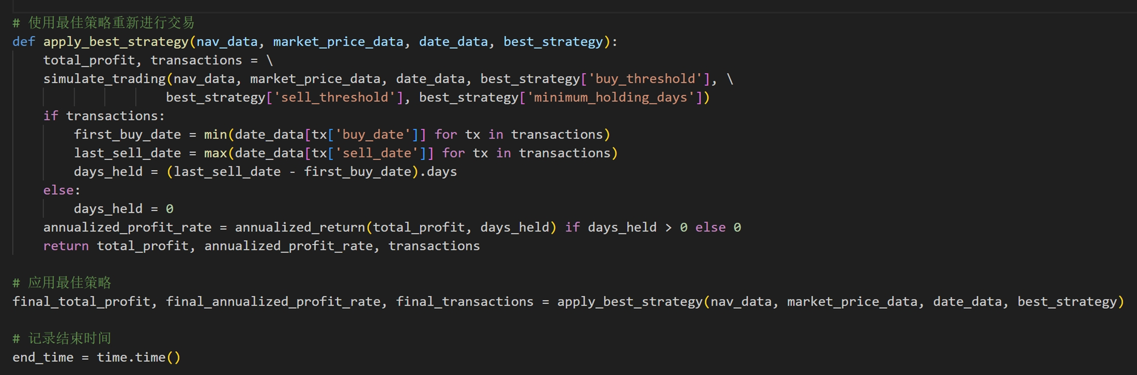
具体实现过程

Slide 16
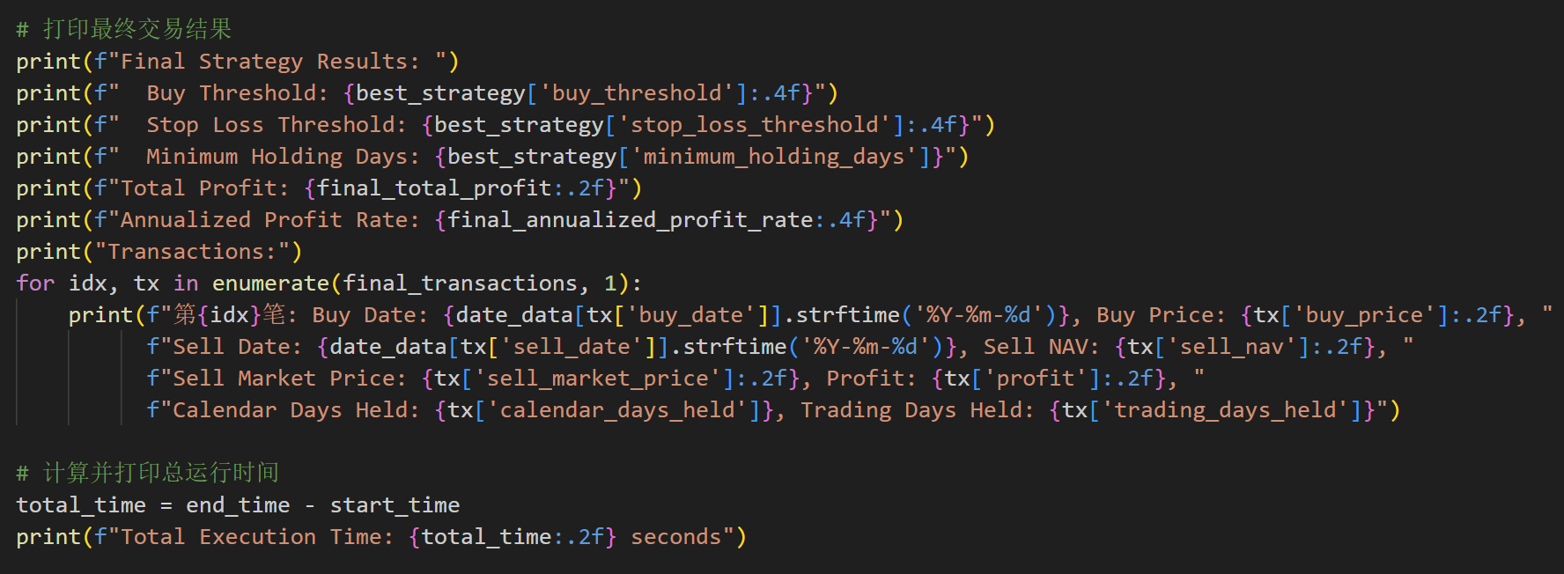
具体实现过程

Slide 17
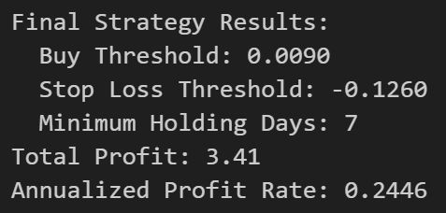
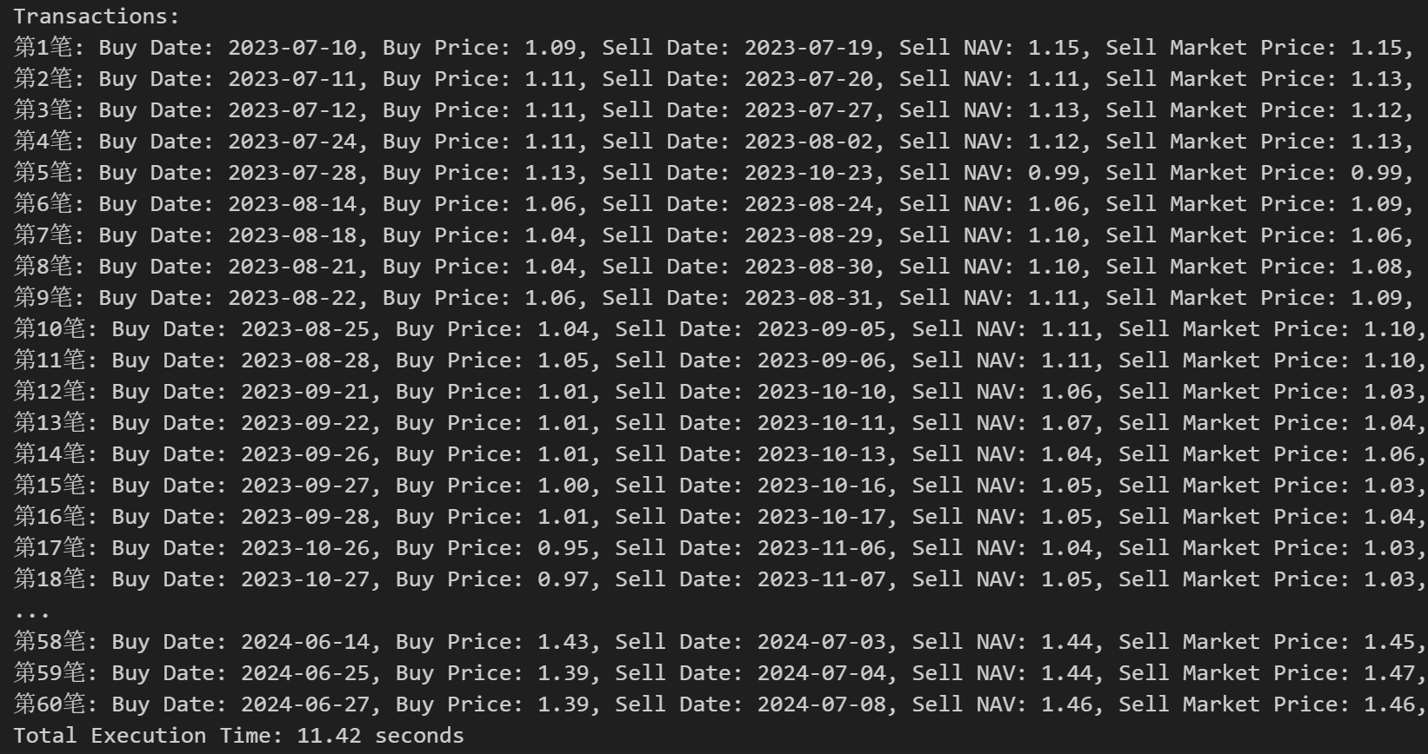
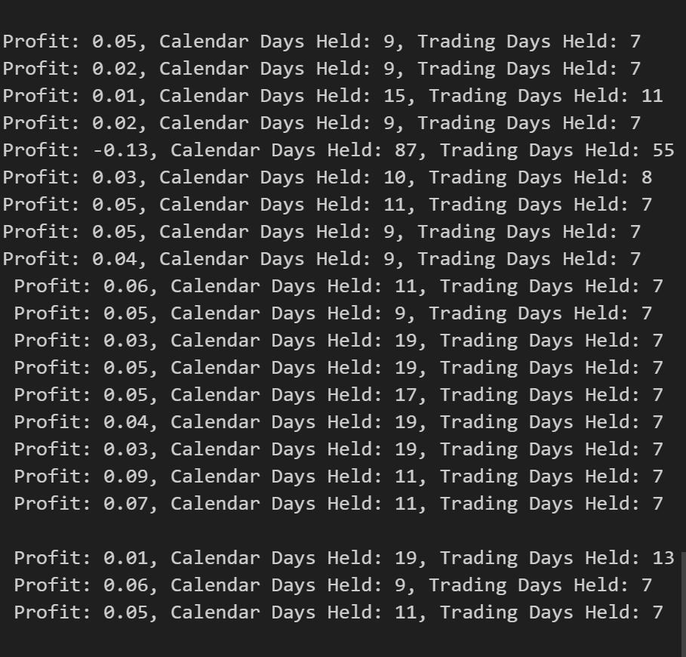
结论

Slide 18
结论_提升空间
此策略为对过去一年标的LOF数据的总结从而择优，未来标的LOF实际能否继续符合过去规律存疑。
在“箱体震荡”情况下，可能面临资金全部被套牢、新投资机会无法参与的危险。
- 虽然过去一年中并未出现此状况。
因为此策略为对过去一年标的LOF数据的总结、择优，故其收益包含了标的LOF本身净值涨幅，
纯策略收益无法测算。

Slide 19
Excel套利模型逻辑
已知T-1预估净值和T日市价
计算折价率
当日卖出
当日到账
T日
T+3日
是
折价率 >折价参数
T+3日市价 > T+2日预估净值
是
交易
否
否
不交易
当日申请赎回
T+9日到账

Slide 20
参数设置
折价参数交易门槛 | 0.875% | 第一档赎回费率 | 1.5% |  | T+
卖出费率 | 0.07% | 第二档赎回费率 | 0.75% | 申请赎回 | 0
买入费率 | 0.07% | 第二档赎回费率门槛（天） | 7 | 确认 | 2
起始资金 | 100,000 | 单次交易使用资金占比 | 1/4 | 到账 | 6
数据来源：Wind

Slide 21
T日 折价率 是否交易
日期 | 预估净值T-1 | 实际净值T | 误差 | 市值T | 折价率 | 是否交易
2024/4/3 | 1.28166 | 1.2839 | -0.17448% | 1.261 | 1.6120% | 是
2024/4/8 | 1.28376 | 1.2646 | 1.51501% | 1.245 | 3.0192% | 是
2024/4/9 | 1.26537 | 1.2749 | -0.74747% | 1.255 | 0.8196% | 否
2024/4/10 | 1.27444 | 1.2516 | 1.82474% | 1.256 | 1.4468% | 是
2024/4/11 | 1.25226 | 1.2744 | -1.73749% | 1.238 | 1.1385% | 否
2024/4/12 | 1.27370 | 1.2470 | 2.14108% | 1.261 | 0.9970% | 否
2024/4/15 | 1.24768 | 1.2392 | 0.68449% | 1.239 | 0.6959% | 否
2024/4/16 | 1.23895 | 1.2408 | -0.14936% | 1.211 | 2.2557% | 是
2024/4/17 | 1.24047 | 1.2208 | 1.61086% | 1.227 | 1.0855% | 是
2024/4/18 | 1.22235 | 1.2018 | 1.70970% | 1.211 | 0.9283% | 否
2024/4/19 | 1.20224 | 1.1585 | 3.77530% | 1.176 | 2.1823% | 否
2024/4/22 | 1.16030 | 1.1755 | -1.29270% | 1.147 | 1.1466% | 是
2024/4/23 | 1.17246 | 1.1935 | -1.76325% | 1.157 | 1.3182% | 否
纵轴为市场交易日
是否执行交易
折价率 > 折价参数交易门槛 0.875%
剩余可用资金 > 单次交易使用资金
误差为T-1日预估净值与T日实际净值差异，包括市场波动
数据来源：Wind

Slide 22
T+3日 卖出或赎回 收益率
日期 | 是否交易 | 赎回确认日期 | 赎回申请日期 | 赎回日期市值 | 赎回日期前一天估计净值 | 赎回日期实际净值 | 卖出(0)或赎回(1) | 收益率
2024/4/3 | 是 | 2024/4/10 | 2024/4/8 | 1.24500 | 1.28376 | 1.2646 | 1 | -0.53628%
2024/4/8 | 是 | 2024/4/15 | 2024/4/11 | 1.23800 | 1.25226 | 1.2744 | 1 | 1.52267%
2024/4/9 | 否 | 不适用 | 不适用 | 不适用 | 不适用 | 不适用 | 不适用 | 0.00000%
2024/4/10 | 是 | 2024/4/17 | 2024/4/15 | 1.23900 | 1.24768 | 1.2392 | 1 | -2.14605%
2024/4/11 | 否 | 不适用 | 不适用 | 不适用 | 不适用 | 不适用 | 不适用 | 0.00000%
2024/4/12 | 否 | 不适用 | 不适用 | 不适用 | 不适用 | 不适用 | 不适用 | 0.00000%
2024/4/15 | 否 | 不适用 | 不适用 | 不适用 | 不适用 | 不适用 | 不适用 | 0.00000%
2024/4/16 | 是 | 2024/4/23 | 2024/4/19 | 1.17600 | 1.20224 | 1.1585 | 1 | -5.11916%
2024/4/17 | 是 | 2024/4/24 | 2024/4/22 | 1.14700 | 1.16030 | 1.1755 | 1 | -4.98226%
2024/4/18 | 否 | 不适用 | 不适用 | 不适用 | 不适用 | 不适用 | 不适用 | 0.00000%
2024/4/19 | 否 | 不适用 | 不适用 | 不适用 | 不适用 | 不适用 | 不适用 | 0.00000%
2024/4/22 | 是 | 2024/4/29 | 2024/4/25 | 1.18500 | 1.20523 | 1.2229 | 1 | 5.74361%
2024/4/23 | 否 | 不适用 | 不适用 | 不适用 | 不适用 | 不适用 | 不适用 | 0.00000%
数据来源：Wind

Slide 23
T+3日卖出到账 T+9日赎回到账
日期 | 赎回到账日期 | 赎回资金（非即时） | 卖出资金（非即时） | 扣除（买入）资金 | 赎回资金 | 卖出资金 | 剩余可用资金
2024/4/3 | 2024/4/16 | 24865.93 | 0.00 | 25,000.00 | 0.00 | 0.00 | 67,260.85
2024/4/8 | 2024/4/19 | 25380.67 | 0.00 | 25,000.00 | 0.00 | 0.00 | 42,260.85
2024/4/9 | 不适用 | 0.00 | 0.00 | 0.00 | 0.00 | 0.00 | 42,260.85
2024/4/10 | 2024/4/23 | 24463.49 | 0.00 | 25,000.00 | 0.00 | 0.00 | 17,260.85
2024/4/11 | 不适用 | 0.00 | 0.00 | 0.00 | 0.00 | 0.00 | 17,260.85
2024/4/12 | 不适用 | 0.00 | 0.00 | 0.00 | 0.00 | 0.00 | 17,260.85
2024/4/15 | 不适用 | 0.00 | 0.00 | 0.00 | 24,870.69 | 0.00 | 42,131.54
2024/4/16 | 2024/4/29 | 23720.21 | 0.00 | 25,000.00 | 24,865.93 | 0.00 | 41,997.47
2024/4/17 | 2024/4/30 | 23754.43 | 0.00 | 25,000.00 | 0.00 | 0.00 | 16,997.47
2024/4/18 | 不适用 | 0.00 | 0.00 | 0.00 | 0.00 | 0.00 | 16,997.47
2024/4/19 | 不适用 | 0.00 | 0.00 | 0.00 | 25,380.67 | 0.00 | 42,378.14
2024/4/22 | 2024/5/8 | 26435.90 | 0.00 | 25,000.00 | 0.00 | 0.00 | 17,378.14
2024/4/23 | 不适用 | 0.00 | 0.00 | 0.00 | 24,463.49 | 0.00 | 41,841.63
赎回到账日=T+9
（+7自然日+4交易日）
卖出到账日=T+3
（+7自然日-2交易日）
剩余可用资金 =
前一天剩余可用资金 – 买入资金 + 赎回资金 + 卖出资金

Slide 24
结论
2024年第二季度
本期持有期间总净值变化 | 1.1159%
期间净值变化 | 16.2099%
期间总收益率 | 4.5650%
2024年第一季度
本期持有期间净值变化 | 4.9753%
期间净值变化 | 10.2575%
期间总收益率 | 9.1915%
2023年第四季度
本期持有期间净值变化 | 5.3966%
期间净值变化 | 12.73%
期间总收益率 | 8.0382%
2023年第三季度
本期持有期间总净值变化 | -2.3814%
期间净值变化 | -8.6435%
本期总收益率 | -0.5999%
在净值上涨期间本策略表现优于持有期间的净值上涨
在净值下跌期间（2023年第3季度）有一定抗风险能力
数据来源：Wind

Slide 25
结论
2023年第三季度至2024年第二季度 收益总结
 | 2023/6/30 | 2024/7/10 | 2023/6/30-2024/7/10
净值变化 | 1.1257 | 1.4926 | 32.5931%
总收益率 | 100,000.000 | 122,613.748 | 24.8670%
机会次数 | 67 | 套利成功概率 | 64.18% | 净值上涨的收益 | 11.2182%
套利总金额 | 1,826,336.126 | 套利最大收益 | 1.9069% | 套利最大损失 | -1.2209%
套利总费用 | 1,801,469.092 | 套利成功总收益 | 36.7686% | 套利失败总损失 | -11.9015%
可改进：
基金成分中在大陆上市的ETF应引用T日而非T-1日的数据来估计净值
预估的T-1日净值与T日实际净值有市场波动导致的显著差异
可结合市值趋势决定是否交易以及改变赎回申请日期
未考虑季度末的交易会导致回款延迟至下个季度，会对下季度开始的可用资金有影响
数据来源：Wind

Slide 26
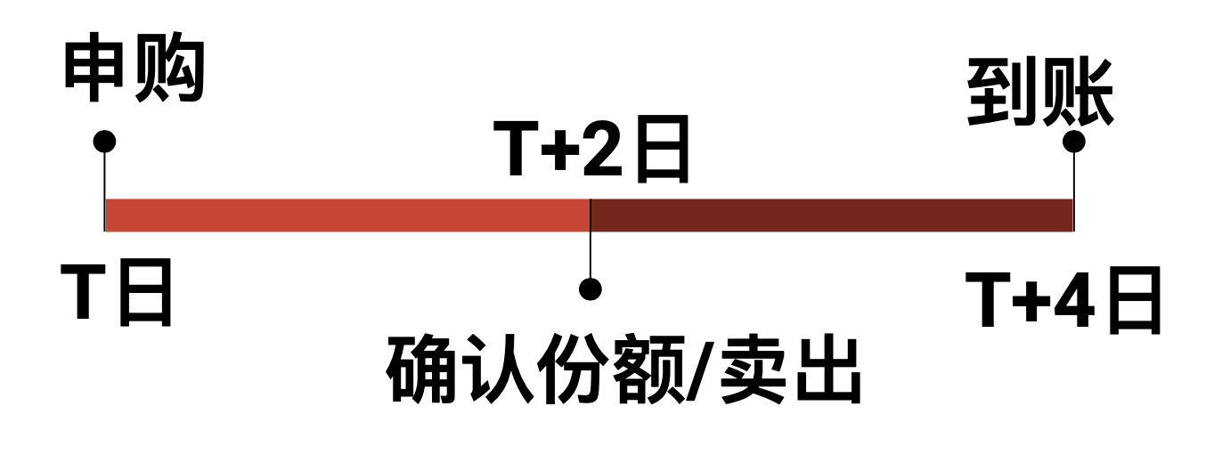
基金基本信息
基金名称：易方达中证海外互联ETF
基金代码：513050.SH
成立日期：2017-01-04
基金公司：易方达基金
合计规模：351.19亿元(2024-07-17)
投资类型：国际(QDII)被动指数型股票基金
比较基准：中证海外中国互联网50指数
数据来源：Wind

Slide 27
基金净值计算
景顺长城全球半导体芯片产业A 501225.OF

Slide 28
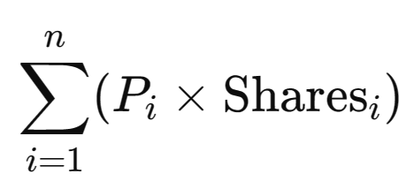
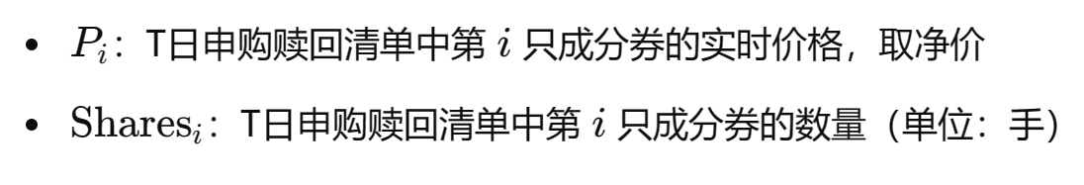
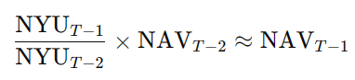
基金净值计算思路
(T-2)日
(T-1)日
T日
已公布
未公布
未公布
最小申购赎回
单位净值
最小申购赎回
单位净值
最小申购赎回
单位净值
NVU
NAV
已公布
单位净值
单位净值

Slide 29
基金净值计算思路
T日
港元兑人民币现汇率：
兑换成人民币
获知
实时价格
申赎清单
中的港股
未公布
最小申购赎回
单位净值
使用②，根据美元兑人民币现价换算成人民币
①
获知
实时价格
港股、美股 皆有上市
申赎清单
中的美股
③
预估美股涨跌幅
选择10只既在港股又在美股
上市的股票（包含①）
(③×(T-1)日收盘价)，再根据
美元兑人民币现价换算成人民币
②
获知它们的实时价格
获知
实时价格
仅于美股上市
根据港元兑美元现汇率换算成美元
与美股收盘价比较，获知涨跌幅
视市值占比为权重，
获得综合涨跌幅

Slide 30

基金净值计算思路
(T-2)日
(T-1)日
T日
已公布
未公布
未公布
最小申购赎回
单位净值
最小申购赎回
单位净值
最小申购赎回
单位净值
NVU
NAV
已公布
单位净值
单位净值
单位净值
折溢价
实时价格

Slide 31
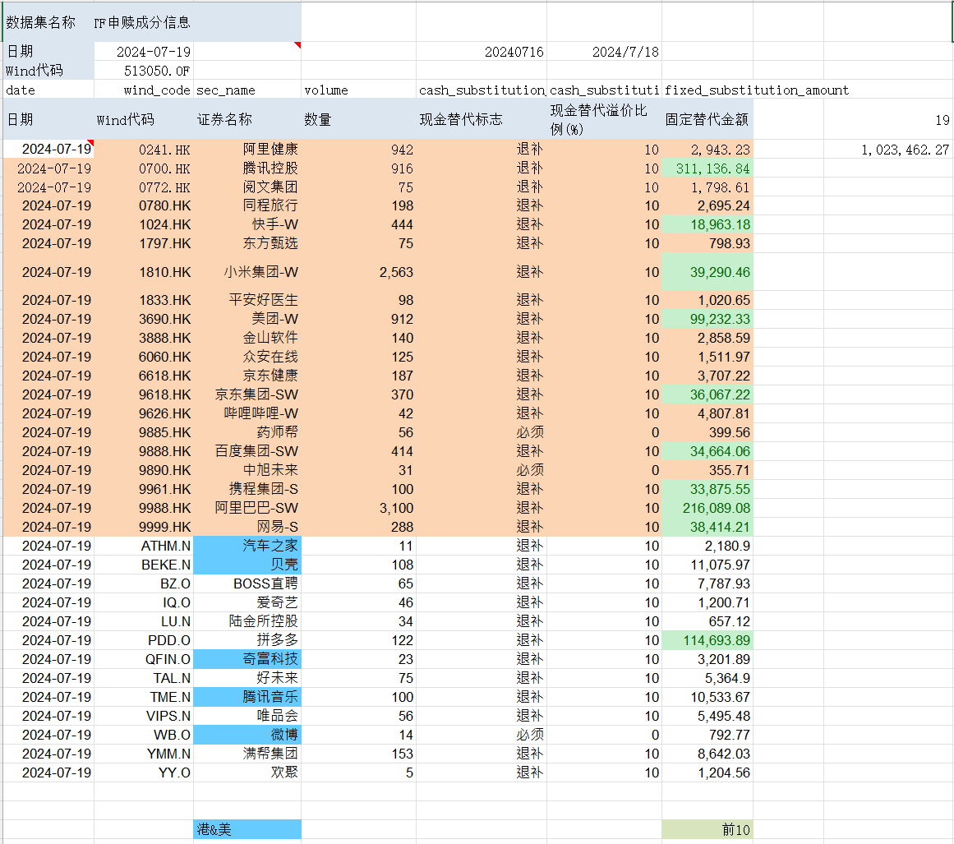
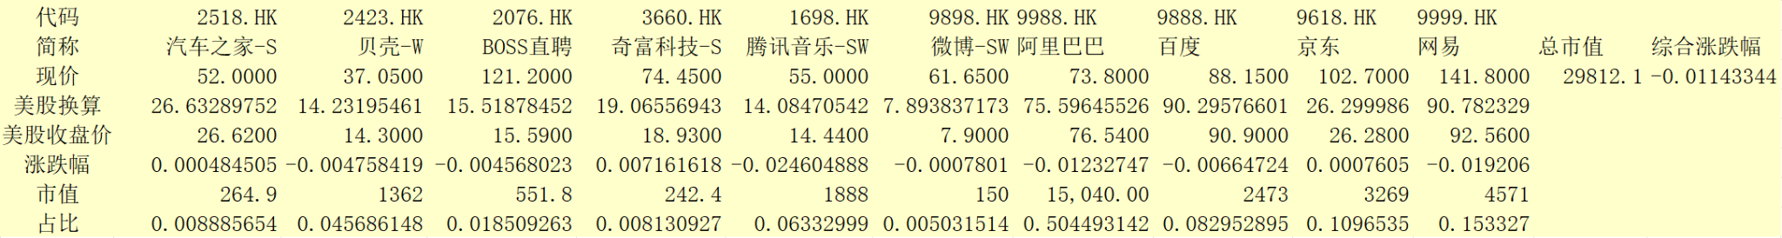
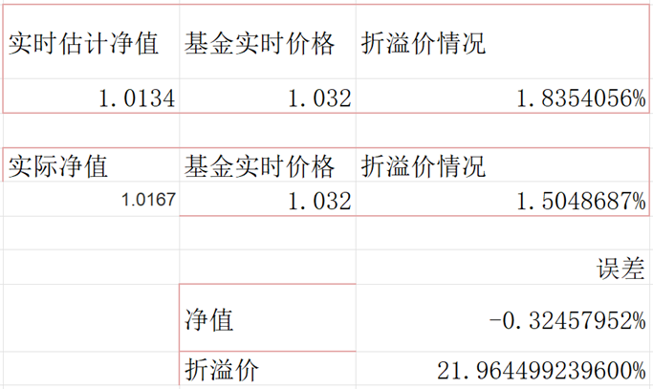
基金净值计算
易方达中证海外互联ETF 513050.SH T=7.19
1.84%
1.50%
数据来源：Wind

Slide 32
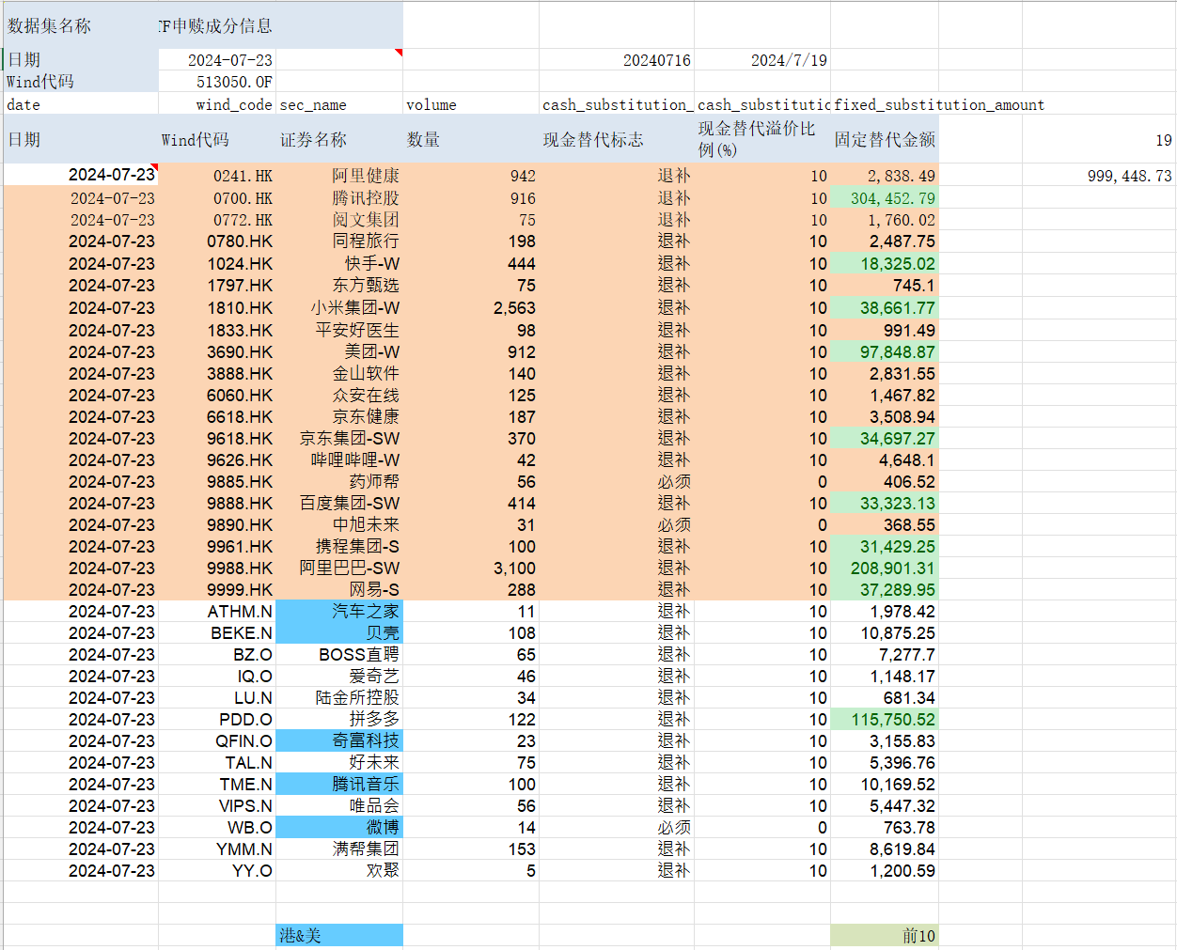
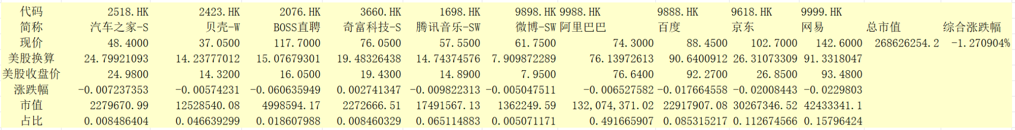
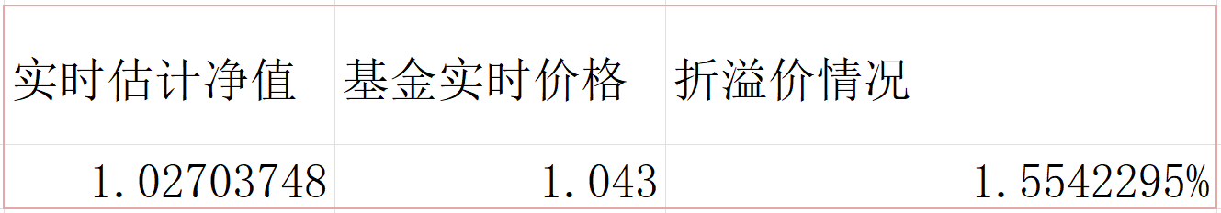
基金净值计算
易方达中证海外互联ETF 513050.SH T=7.23
（数据为14:00时）
数据来源：Wind

Slide 33
基金基本信息
国泰纳斯达克100ETF 513100.SH
成立日期：2017-01-04
基金公司：国泰基金管理有限公司
合计规模：351.19亿元(2024-07-17)
投资类型：国际(QDII)被动指数型股票基金
投资区域: 美国
比较基准：纳斯达克100指数(Nasdaq-100 Index)收益率(经汇率调整后的总收益指数收益率)
数据来源：Wind

Slide 34
基金净值计算
国泰纳斯达克100ETF 513100.SH
2024/7/23 | 09:28:37 | T-2 | 2024-07-19 | T-1 | 2024-07-22
实时美元汇率 | 7.27370 | T-2美元中间价 | 7.1315 | T-1美元中间价 | 7.1335
预估净值 | 1.426051072 | T-2净值 | 1.4020 | T-1预估净值 | 1.42820
纳斯达克100期货 | 19950.750 |  |  | T-1纳斯达克100期货 | 19980.750
折价率 | 1.667055%
数据来源：Wind

Slide 35
基金净值计算
国泰纳斯达克100ETF 513100.SH
2024/7/23 | 纳斯达克100期货现价 | 预估净值 | 折价率
09:47:28 | 19962.5 | 1.426890945 | 1.7249%
09:47:33 | 19962.5 | 1.426890945 | 1.7249%
09:47:38 | 19963.25 | 1.426944554 | 1.7286%
09:47:43 | 19963.25 | 1.426944554 | 1.7286%
09:47:49 | 19963.25 | 1.426944554 | 1.7286%
09:47:54 | 19963.25 | 1.426944554 | 1.7286%
09:47:59 | 19963.25 | 1.426944554 | 1.7286%
09:48:04 | 19962.5 | 1.426890945 | 1.7249%
09:48:09 | 19962.5 | 1.426890945 | 1.7249%
09:48:14 | 19962.5 | 1.426890945 | 1.7249%
09:48:19 | 19962.5 | 1.426890945 | 1.7249%
09:48:24 | 19962.5 | 1.426890945 | 1.7249%
09:48:29 | 19962.5 | 1.426890945 | 1.7249%
09:48:34 | 19962.75 | 1.426908815 | 1.7262%
09:48:39 | 19962.75 | 1.426908815 | 1.7262%
09:48:44 | 19962.75 | 1.426908815 | 1.7262%
09:48:49 | 19963.75 | 1.426980293 | 1.7311%
09:48:54 | 19963.75 | 1.426980293 | 1.7311%
09:48:59 | 19963.75 | 1.426980293 | 1.7311%
09:49:04 | 19963.75 | 1.426980293 | 1.7311%
09:49:09 | 19963.25 | 1.426944554 | 1.7286%
09:49:17 | 19962.75 | 1.426908815 | 1.7262%
09:49:22 | 19963.75 | 1.426980293 | 1.7311%
09:49:27 | 19963.25 | 1.426944554 | 1.7286%
09:49:32 | 19962.75 | 1.426908815 | 1.7262%
数据来源：Wind

Slide 36
谢谢聆听！

